Slide 1

Οι Τρεις Καταστάσεις της Ύλης
Το Νερό
Ένα συναρπαστικό ταξίδι στον κόσμο των σωμάτων και των μεταμορφώσεών τους

Slide 2

Πώς Εμφανίζονται τα Σώματα;
Γύρω μας, όλα τα σώματα που βλέπουμε και αγγίζουμε εμφανίζονται σε τρεις διαφορετικές καταστάσεις: στερεά, υγρά και αέρια.
Στερεά
Υγρά
Έχουν σταθερό σχήμα και όγκο
Παίρνουν το σχήμα του δοχείου τους
Αέρια
Γεμίζουν όλο τον χώρο που έχουν

Slide 3
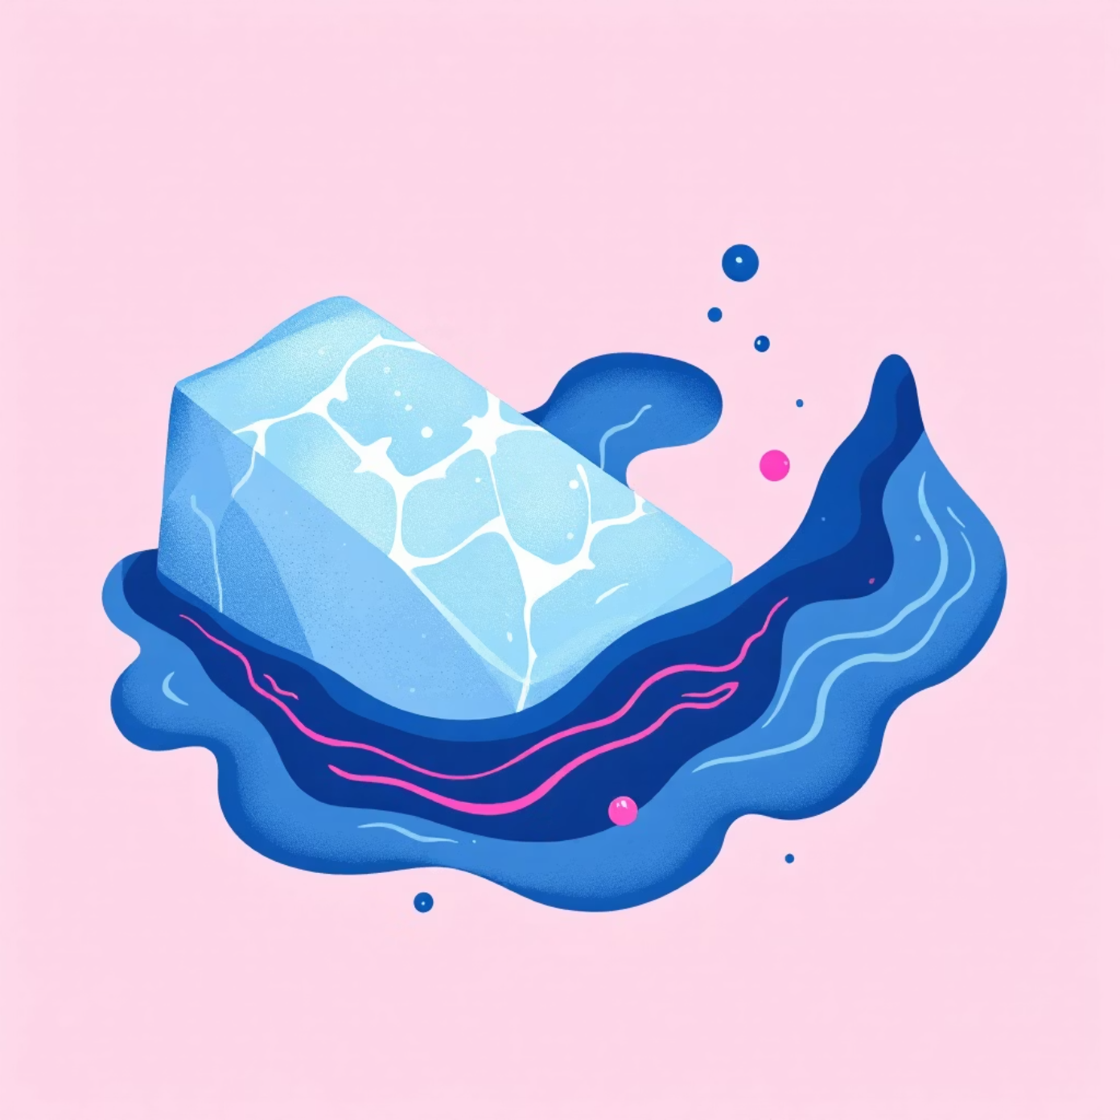
Το Νερό: Ένας Μαγικός Μετασχηματιστής
Το πιο γνώριμο παράδειγμα
Το νερό είναι ένα από τα πιο συναρπαστικά σώματα γιατί μπορούμε να το συναντήσουμε και στις τρεις καταστάσεις στην καθημερινή μας ζωή!
Πάγος στην κατάψυξη
Νερό στη βρύση
Ατμός όταν βράζει

Slide 4



Τι Αλλάζει την Κατάσταση των Σωμάτων;
Η κατάσταση των σωμάτων δεν μένει πάντα η ίδια.
Αλλάζει όταν τα θερμαίνουμε ή τα ψύχουμε.
Ψύξη
Θέρμανση
Όταν ψύχουμε ένα σώμα, αλλάζει κατάσταση
Όταν θερμαίνουμε ένα σώμα, μεταμορφώνεται

Slide 5





Ο Μαγικός Κύκλος του Νερού
Το νερό κάνει ένα συναρπαστικό ταξίδι, αλλάζοντας μορφή ξανά και ξανά. Ας το ακολουθήσουμε!
Χιόνι
Νερό
Στερεό που πέφτει στη γη
Λιώνει και κυλάει σε λίμνες
Βροχή
Υδρατμοί
Πέφτει πάλι στη γη
Εξατμίζεται και ανεβαίνει

Slide 6
Οι Πέντε Μεταμορφώσεις
Το νερό αλλάζει κατάσταση με συγκεκριμένες διεργασίες που έχουν ειδικά ονόματα:
01
02
03
Τήξη
Πήξη
Βρασμός
Το στερεό γίνεται υγρό (ο πάγος λιώνει)
Το υγρό γίνεται στερεό (το νερό παγώνει)
Το υγρό γίνεται αέριο γρήγορα
04
05
Εξάτμιση
Υγροποίηση
Το υγρό γίνεται αέριο αργά
Το αέριο γίνεται υγρό (συμπύκνωση)

Slide 7

Από το Χιόνι στη Λίμνη
Το ταξίδι του χιονιού
Μετατροπή σε νερό
Όταν η θερμοκρασία ανεβαίνει, το χιόνι (στερεό) αρχίζει να λιώνει.
Το χιόνι μετατρέπεται σε νερό (υγρό) που κυλάει και καταλήγει σε ποτάμια ή λίμνες.
Η διαδικασία αυτή λέγεται τήξη.

Slide 8

Από τη Λίμνη στα Σύννεφα
Η εξάτμιση
Στη λίμνη, το νερό θερμαίνεται από τον ήλιο και σιγά-σιγά εξατμίζεται.
Μετατρέπεται σε υδρατμούς (αέριο) που ανεβαίνουν ψηλά στον ουρανό.
Οι υδρατμοί είναι αόρατοι
Ανεβαίνουν στην ατμόσφαιρα
Σχηματίζουν σύννεφα

Slide 9

Το Μυστικό που Δεν Αλλάζει
Ενώ η κατάσταση του νερού αλλάζει, το ίδιο το υλικό παραμένει πάντα το ίδιο.
Πάγος
Νερό
Στερεό νερό – παραμένει νερό
Υγρό νερό – παραμένει νερό
Ατμός
Αέριο νερό – παραμένει νερό

Slide 10

Θυμήσου!
Θερμοκρασία
Κύκλος
Η θέρμανση και η ψύξη αλλάζουν την κατάσταση
Το νερό κάνει έναν ατελείωτο κύκλο
Ουσία
Το υλικό παραμένει το ίδιο σε όλες τις καταστάσεις
Η φύση είναι γεμάτη μαγικές μεταμορφώσεις – το νερό είναι το καλύτερο παράδειγμα!

